Slide 1


Bienvenidos
¿Meditamos en como hacemos las cosas?
Antes de iniciar algún desarrollo nos hemos preguntado:
¿Como equipo estamos siendo eficaces para alcanzar nuestro resultado?
¿Estamos haciendo uso de métodos, técnicas o actividades promuevan la eficiencia?
¿Conozco los principios o guías que se encuentran consensuados en la comunidad?, ¿Los aplico?
Samuel Barrera

Slide 2

“Programa siempre como si el tipo que acabe manteniendo tu código fuera un psicópata violento que sabe dónde vives”
Martin Golding
Notes:
Invitar a que alguien la lea y opine de esto…

Slide 3

Buenas prácticas
en los desarrollos

Slide 4

Por buenas o mejores prácticas se entiende un conjunto coherente de acciones que han rendido en un determinado contexto y que se espera que, en contextos similares, rindan con similares resultados.
Notes:
Es innovadora (entendiendo que la innovación no sólo implica una nueva acción sino que puede ser un modo diferente y creativo de realizar prácticas tradicionales o de reorganizarlas). Considera elementos de evaluación de resultados, retroalimentación de las acciones y reorganización de ellas a partir de lo aprendido

Slide 5

Velando por el futuro…
Buenas prácticas en desarrollos
CÓDIGO
CODIGO LIMPIO
BATERIA DE PRUEBAS
VERSION
REUTILIZAR
CONTROL DE VERSIONES
PROYECTO
PENSAR EN REUTILIZAR
PRUEBAS
METODO
APLICAR METODOLOGIA

Slide 6
Historias de usuario - Requerimientos
Buenas prácticas en desarrollos
PASO 1
PASO 2
PASO 3
“COMO”
Contexto de la situación
“QUIERO”
Acción a
realizar
“PARA”
Propósito
final

Slide 7
Pruebas, el origen del código…
Buenas prácticas en desarrollos
1.- Requerimiento
1
Se selección un requerimiento a resolver
2
2.- Escribe la prueba
REQUERIMIENTO
ESCRIBIR PRUEBA
Se escribe una prueba que afirme una validación solicitada
6
REFACTORIZAR
FALLO
EJECUCION
3.- Fallo Ejecución
4.- Codificar
TDD
3
La prueba falla debido a que no existe el código…
Escriba el código que resuelve la validación
EJECUTAR
PRUEBA
CODIFICAR
5.- Ejecutar Prueba
6.- Refactorizar
5
Se verifica que la prueba se ejecute exitosamente
Se verifica la performance del código
4

Slide 8
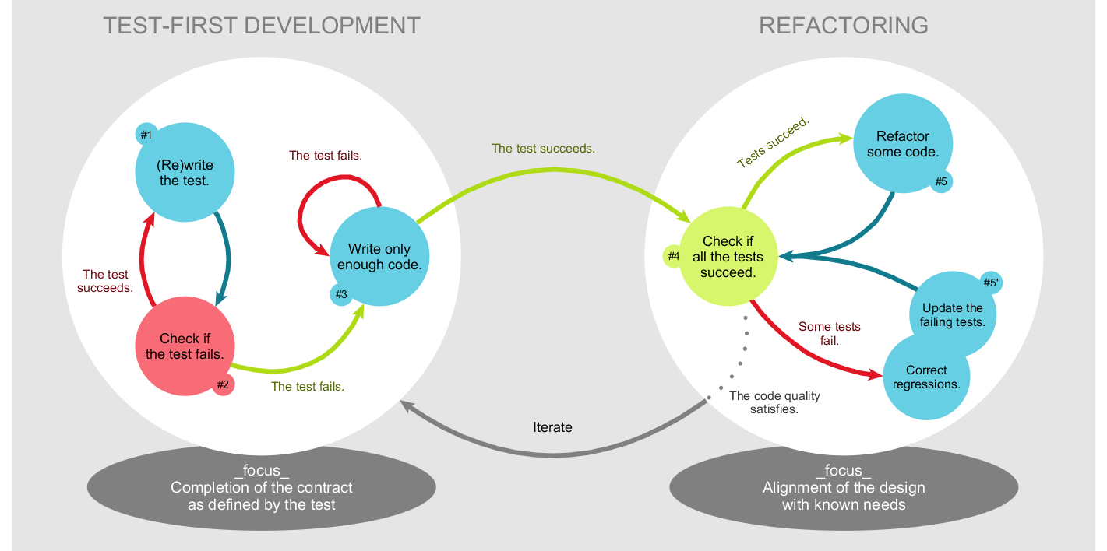
Desarrollo dirigido por pruebas
Buenas prácticas en desarrollos

Slide 9


Código limpio
Buenas prácticas en desarrollos
01
Debe usar las convenciones de nomenclatura
02
Debe resolver un problema
03
Debe ser expresivo (entendible)
Debe disponer de comentarios
04

Slide 10

Código limpio
Buenas prácticas en desarrollos
KEEP
IT
SIMPLE
STUPID!!!
K
I
S
S

Slide 11
Código limpio
Buenas prácticas en desarrollos
“No es el lenguaje lo que hace parecer simple a un problema,
sino que es el desarrollador que hace que el lenguaje parezca simple”
Robert C. Martin

Slide 12


¿Como hacemos un proyecto?

Slide 13
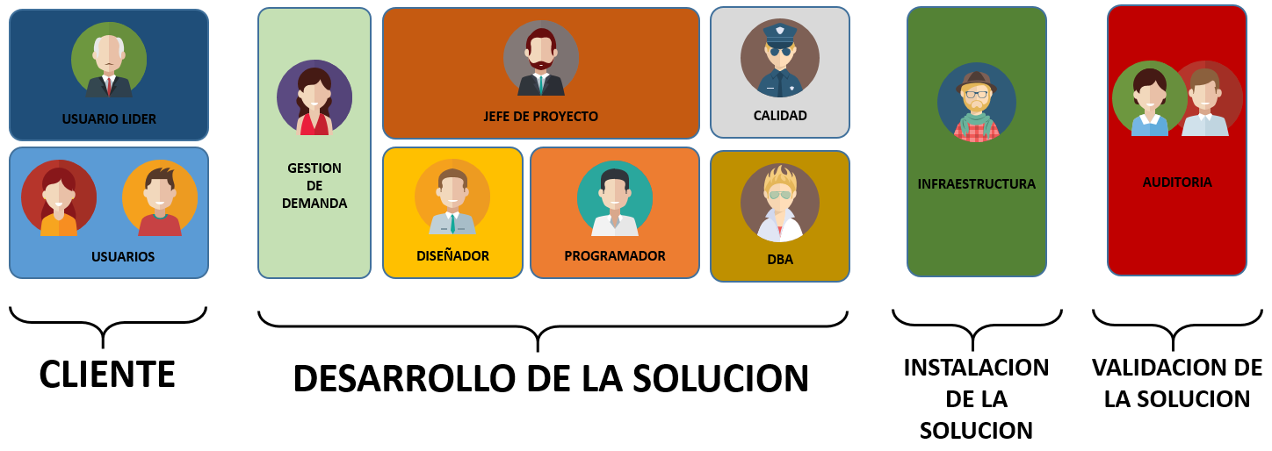
Equipo en un proyecto
Buenas prácticas en desarrollos

Slide 14
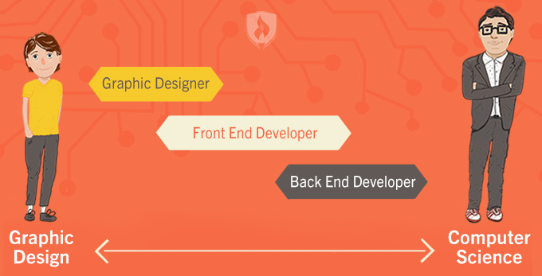
División en el trabajo
Buenas prácticas en desarrollos

Slide 15








División en el trabajo
Buenas prácticas en desarrollos
Interfaz del Servicio
WebService
Lógica de
Negocio
Lógica de
Flujos de Trabajo
Entidades
Del
Negocio
ESB
Lógica de
Acceso a
Datos
Interfaz
Librerías
Propietarias
Librerías
Propietarias
Interfaz a la puerta de enlace
Información
Común
Sitio

Slide 16
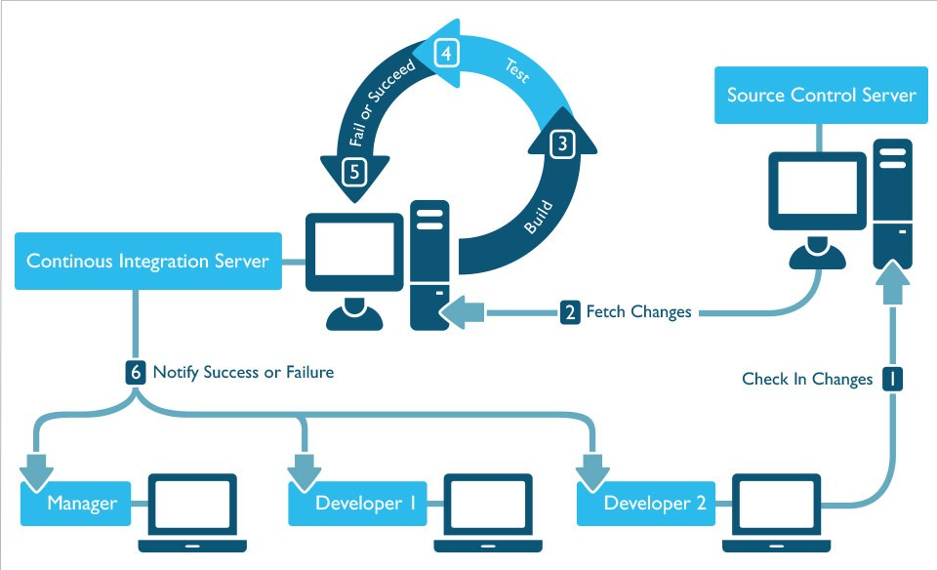
Integración Continua
Buenas prácticas en desarrollos

Slide 17
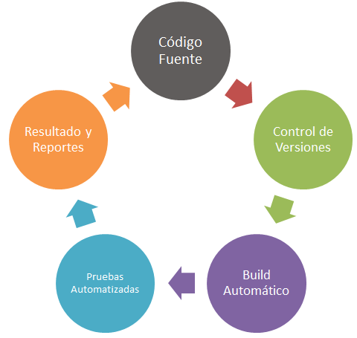
Integración Continua
Buenas prácticas en desarrollos

Slide 18
Para considerar en sus desarrollos…
Buenas prácticas en desarrollos
01
Enamórense del problema,
no de la solución…
02
Todo lo que hago,
debe sumar valor…
03
Pasion por el Feedback…

Slide 19
Temas interesantes
Buenas prácticas en desarrollos
# Minimo producto viable
#Agil
# Reflexion y Ajuste
# Potenciar los hitos
#Lean
#Viable
# Deploy automatico
# Deadline creep
#Standup
#Scrum
# Conversacion cara a cara
#Pairing
#Tdd - Bdd
#Burn UP
#Metricas de productividad
# Control de impacto
#Metrias
#Flujo del valor acomulado
#Test de Joel
#Kanban
#Calidad

Slide 20
Dinámica cierre - Retrospectiva
Buenas prácticas en desarrollos
¿Que haces bien?
¿Que te gustaría mejorar?
¿Que te intentarías?

Slide 21

No sólo software que funciona,
No sólo responder al cambio,
sino también software bien diseñado
sino también agregar valor constantemente
No sólo individuos e interacciones,
No sólo colaboración de clientes,
sino también una comunidad de profesionales
sino también asociaciones productivas

Slide 22
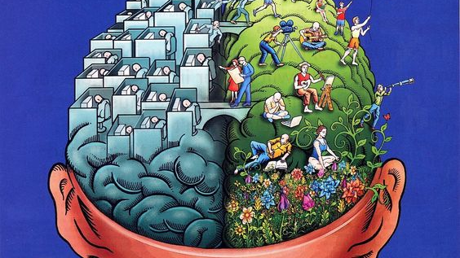
“La cultura se come a la estrategia
para el desayuno”
Hacer versus Ser

Slide 23
Muchas Gracias!
Hasta la proxima ☺

Slide 24
Test de Joel
Buenas prácticas en desarrollos
¿Utilizas software de control de versiones?
¿Puedes generar el producto en un solo paso?
¿Compilas el producto diariamente?
¿Tienes una base de datos para los bugs?
¿Corriges los bugs antes de añadir más código?
¿Tienes una planificación actualizada?
¿Tienes un documento de especificaciones?
¿Están los programadores en un lugar tranquilo?
¿Utilizas las mejores herramientas que puedes comprar?
¿Tienes gente para probar los productos?
¿Haces escribir código a los nuevos candidatos en las entrevistas?
¿Haces pruebas de usabilidad "de vestíbulo"?

